Slide 1
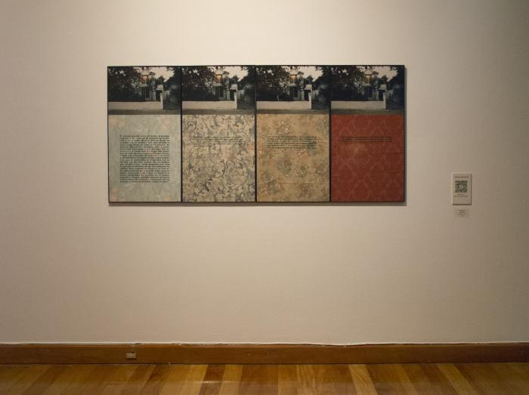
Civitas Dei (políptico) (GD-O-0155)
Políptico formado por cuatro paneles que presentan en su parte superior una fotografía de una casas vista desde la vereda de enfrente, la cual presenta una luz encendida que se ve por la ventana del segundo piso. Bajo la fotografía cada panel presenta un papel mural con un color y diseño específico, sobre los cuales se despliega un texto impreso en color negro. Todos de diferente extensión.

